Slide 1
文档图像分析与识别
汇报人：杨文俊
中央研究院
2021.07.17
广州视源电子科技股份有限公司

Slide 2
MSR: Multi-Scale Shape Regression for Scene Text Detection
目录
ContourNet：Taking a Further Step toward Accurate Arbitrary-shaped Scene Text Detection
Sequential Deformation for Accurate Scene Text Detection

Slide 3
ContourNet：
Taking a Further Step toward Accurate Arbitrary-shaped Scene Text Detection

Slide 4
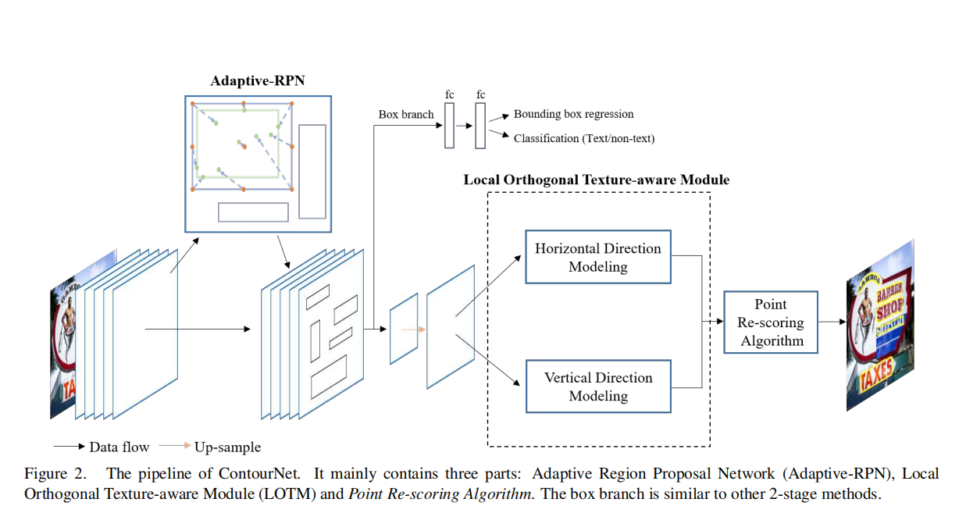
ContourNet
解决的问题：
1. 尺度变化剧烈的文本检测不准确
2. 文本检测容易出现误检

Slide 5
ContourNet
对于尺度变化剧烈的文本：
Adaptive-RPN & IOU Loss
IOU Loss
Adaptive-RPN
将anchor拆分至9个点，预测与GT对应位置点的偏移
L2回归的方式对尺度变化比较敏感：
不同尺度大小的预测框与GT的IOU在相同的情况下，L2或者smoothl1损失有可能不同。
Notes:
对于文字检测场景，smoothl1等损失函数不具备优势。 Adaptive-RPN 是对尺度 不敏感

Slide 6
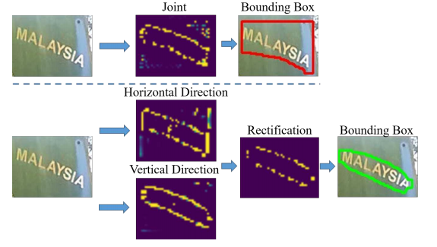
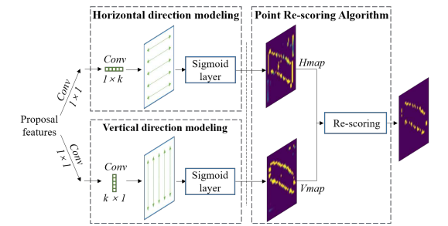
ContourNet
抑制误检
任意方向的联合建模效果 vs 水平与垂直方向的联合建模效果
K = 3
Notes:
对ROI-feature分别进行conv1x1通道变换以及1xk，kx1两个方向的卷积，得到两个方向的特征图预测轮廓。
这里由于 GT 为 距离变换 得到的map，避免对值变化敏感，进行归一化，网络预测值为[0, 1]。

Slide 7
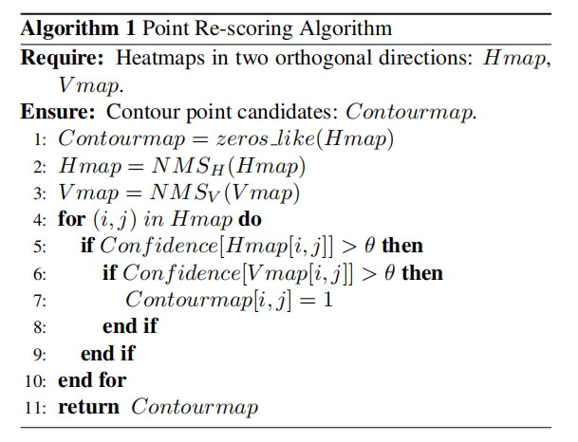
ContourNet
Point Re-scoring Algorithm
X与Y方向分别 NMS
可以理解为 X与Y方向分别进行投票，抑制FP
θ = 0.5

Slide 8
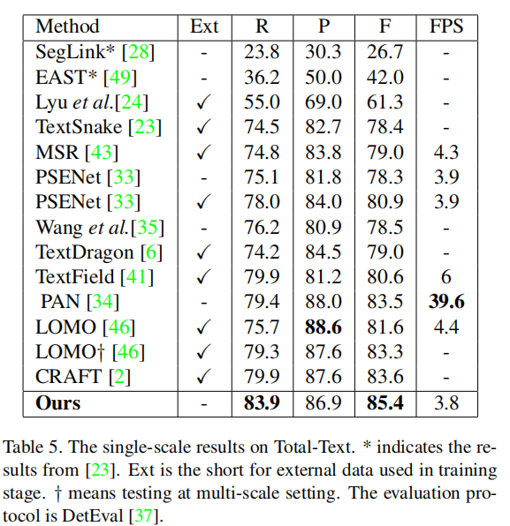
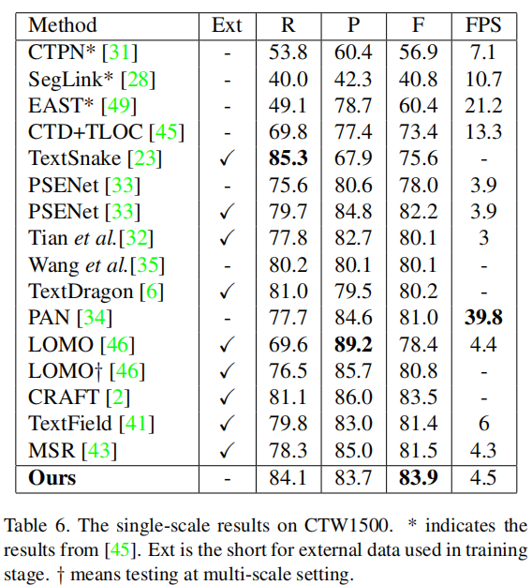
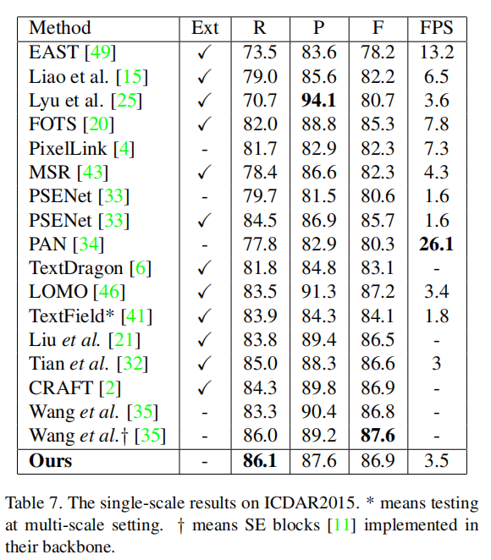
ContourNet
实验结果

Slide 9
ContourNet
可借鉴的地方：
将anchor拆分至N个点，预测与GT对应位置点的偏移
利用两个方向的 文本轮廓分割图，水平和垂直方向都参与投票，抑制误检

Slide 10
MSR: Multi-Scale Shape Regression for Scene Text Detection

Slide 11
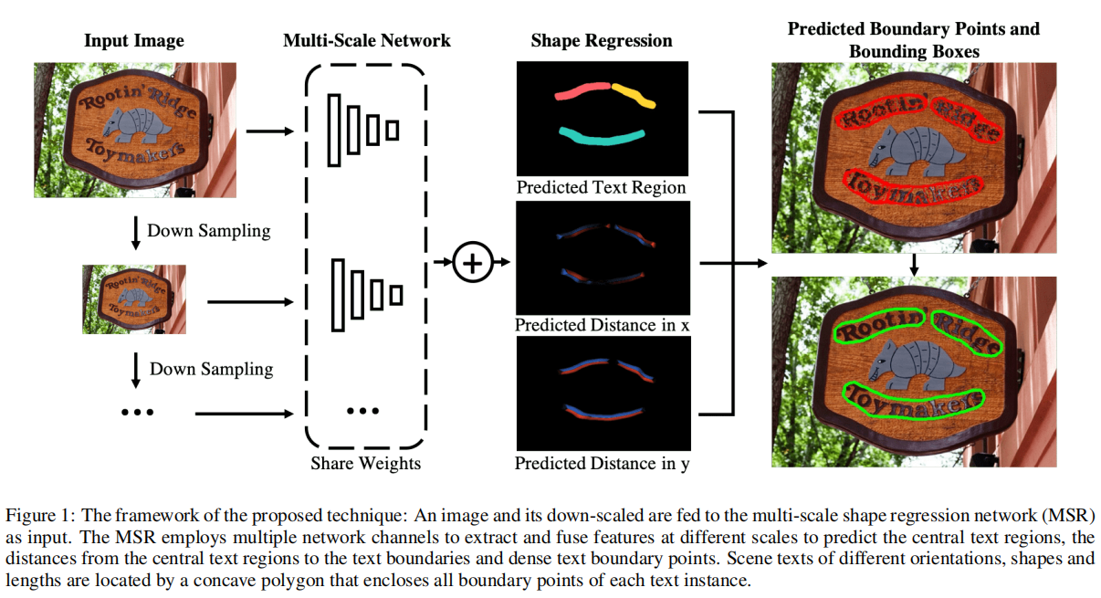
MSR
解决的问题：
1.文本尺度变化较大 ----> 最小的文本可能漏检测而最大的文本可能会部分检测或断裂（不可靠的检测）
2. 文本形状、长度、不同的弯曲方式 ----> 文本检测的定位精度不够良好

Slide 12
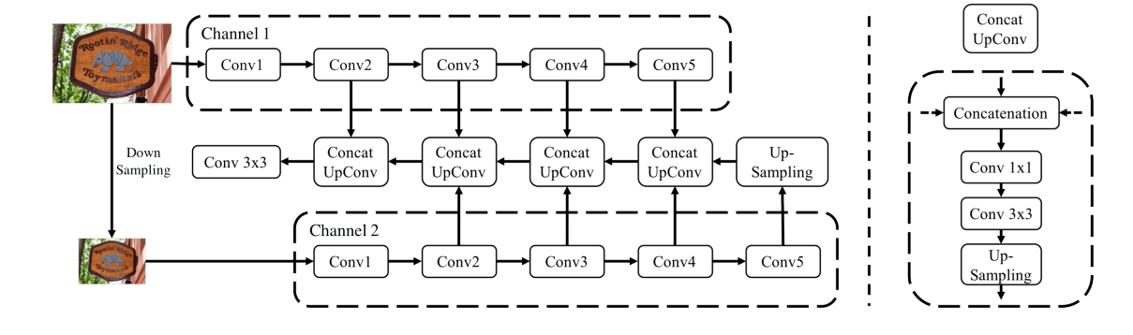
MSR
FPN结构
MSN
提出了Multi-scale NetWork，既可预测不同层级的细节，又提取图片中不同尺度的文本特征
文本尺度变化较大问题

Slide 13
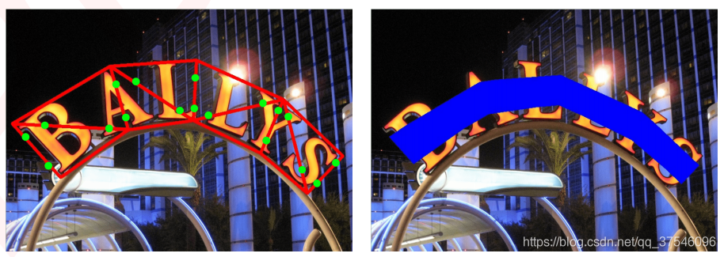
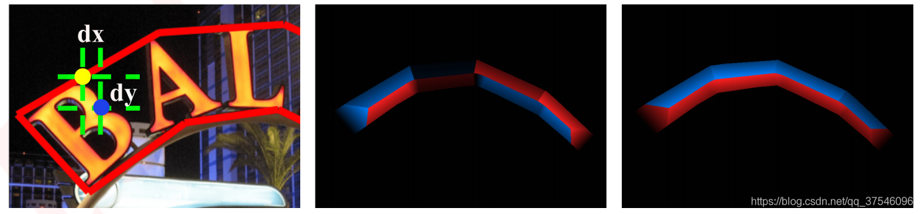
MSR
回归方式
1. 回归 文本中心区域
2. 回归 文本中心区域像素点距离最近的边框点的X、Y距离
文本中心区域的确定
中心区域的点距离最近边界点的X, Y方向距离确定
Notes:
1. Dice Coeficient loss： 使用Minimizing the Dice loss作为分割loss, 用于描述两个轮廓的相似程度
2. Distance in X/Y ： 使用Smooth L1 Loss 作为文本区域中像素点距最近的边框点的回归loss

Slide 14
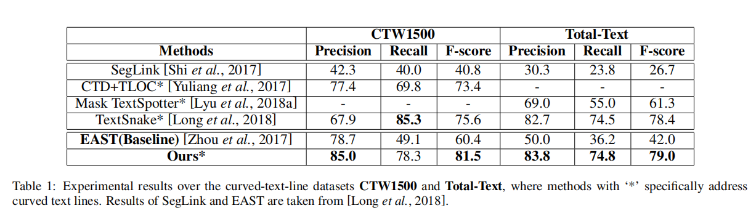
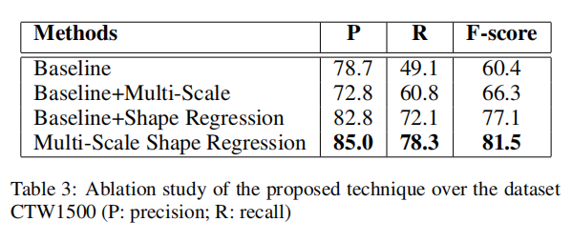
MSR
实验结果
消融实验

Slide 15
MSR
可借鉴的地方：
对于 多尺度的问题，提出了适合于 多尺度的网络结构MSN

Slide 16
Sequential Deformation for Accurate Scene Text Detection

Slide 17
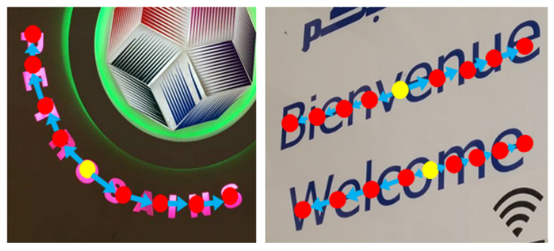
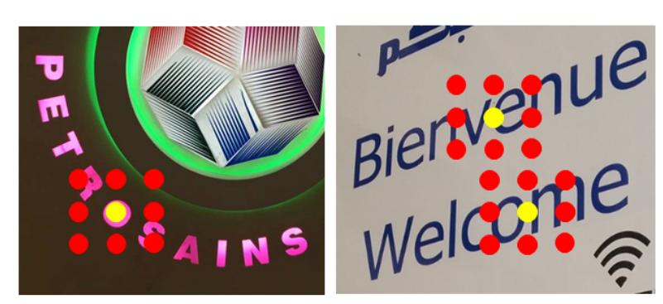
解决的问题：
文字尺寸、方向、形状和比例的多种多样，CNN的感受野大小是固定的 & 几何变换能力有限 削弱了它们的性能和泛化能力
CNN提取特征 包含许多不需要的背景信息，无法很好地提取出具有不同尺度和高宽比的实例的表示

Slide 18
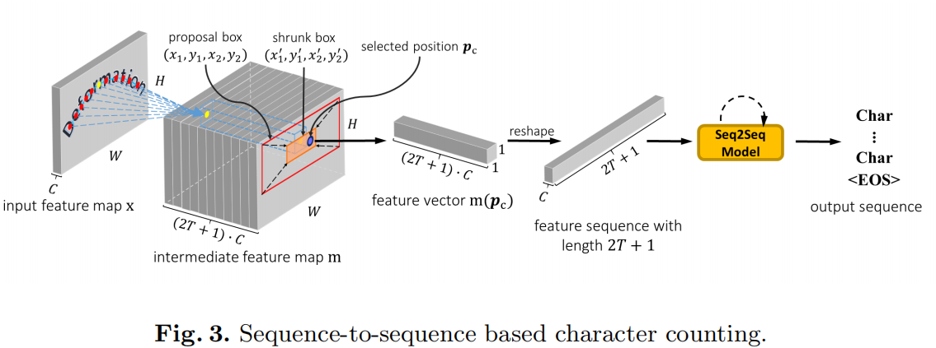
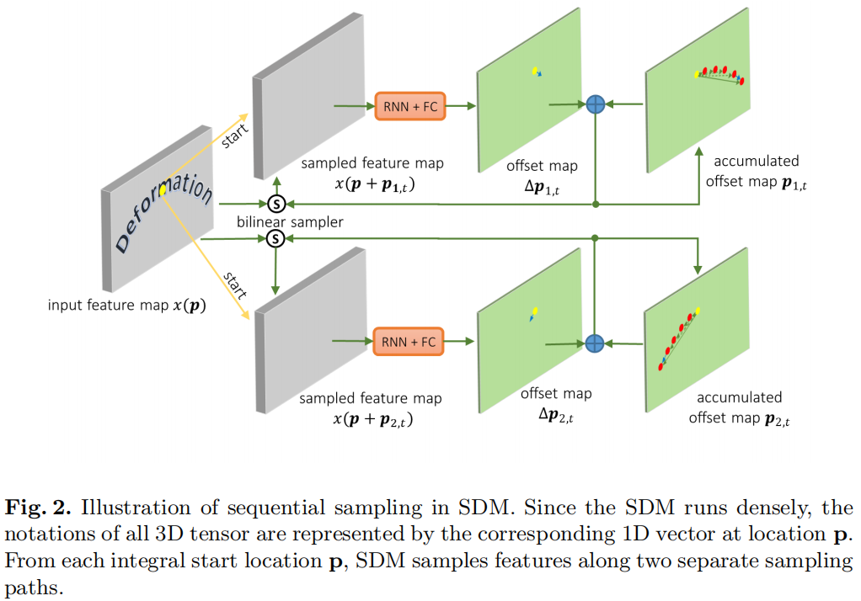
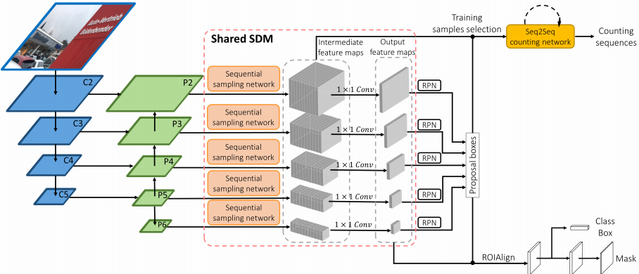
解决方法：
提出 序列变形模块（SDM），用于精确的场景文本检测
引入 辅助字符计数监督 来指导序列偏移预测
辅助字符计数监督
SDM
整体网络结构

Slide 19
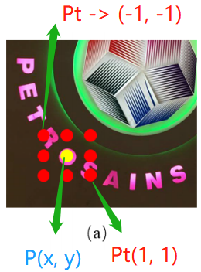
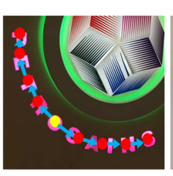
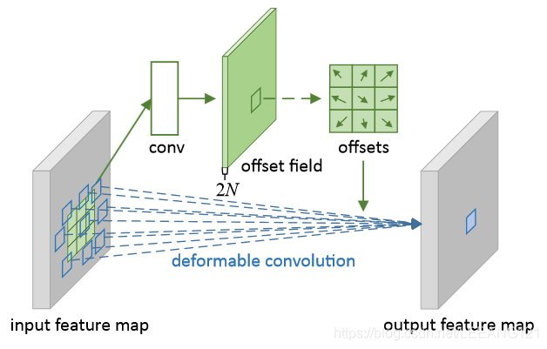
SDM
个人认为 SDM模块 主要作用学习 二维偏移量，
可看作 一种特殊的 条状的DCN（可变形卷积）
DCN

Slide 20
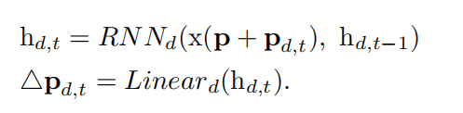
SDM
T= 5

Slide 21

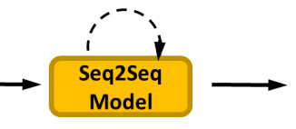
辅助字符计数监督
m(p)：(2T+1)*C
两个方向都采样T次
a one-layer transformer

Slide 22
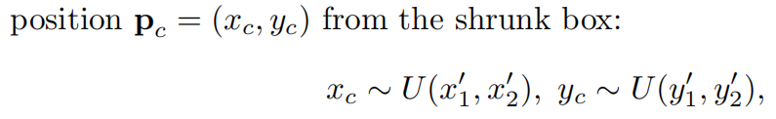
网络结构(Mask R-CNN with SDM)
整体网络结构 Mask R-CNN with SDM
红色框: 一个 proposal Box
橙色框: proposal box的收缩框，收缩率未知
U: 均匀分布

Slide 23
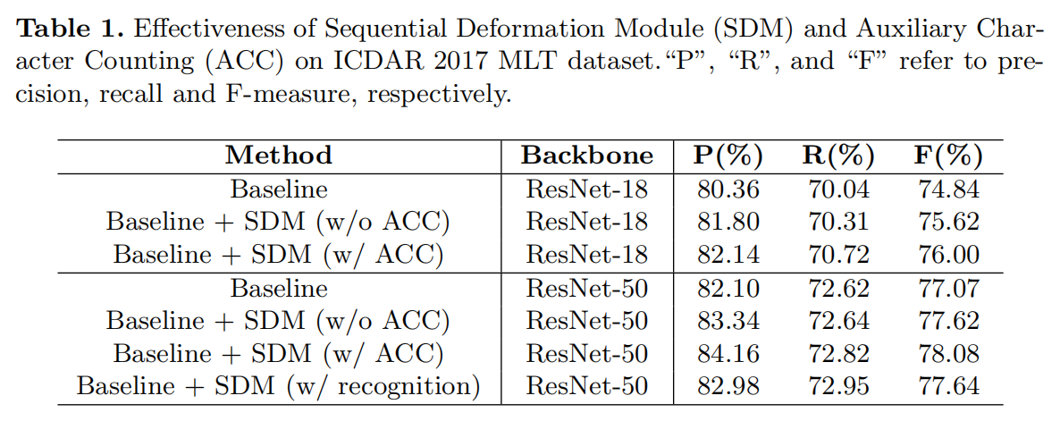
实验结果
SDM & ACC 消融实验

Slide 24
可借鉴的地方
将任意形状文本序列建模为 条形序列,SDM相当于一种条状的DCN，并辅以 字符计数监督 条形序列的拓展预测
SDM & 字符计数监督 可能对文本识别有用

Slide 25
The End

